Slide 1
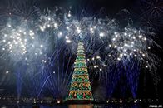
Новый год! Подготовили: воспитатели МБДОУ «Детский сад общеразвивающего вида № 118» г. Воронеж: Мизенко И. Н. Яворская С. А. Для старшего дошкольного возраста Источник: 1.Яндекс.Картинки 2.Deti.mail.ru

Slide 2
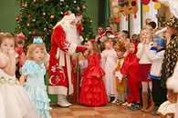
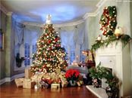
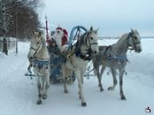
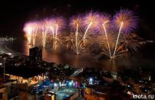
Новый год - самый любимый праздник для миллионов людей из самых разных стран. Это один из тех немногих дней в году, когда почти весь мир занят одним и тем же: все следят за часами, пьют шампанское и радуются новому году так, будто бы существовала реальная возможность того, что он по каким-то неведомым причинам не наступит. Секрет такой популярности очень прост: новогодняя полночь - то время, когда даже взрослым позволительно верить в чудеса. Это «разрешение» идет из такой глубины веков, которую нам и представить сложно: считается, что Новый год - один из самых первых праздников всего человечества.

Slide 3
Новый год, в том виде, в каком он нам известен, родом из Древнего Египта. На протяжении веков египтяне отмечали сентябрьский разлив реки Нил, который знаменовал собой начало нового посевного сезона и был крайне важным, жизненно важным событием. Уже тогда было принято устраивать ночные празднования с танцами и музыкой, дарить друг другу подарки.

Slide 4
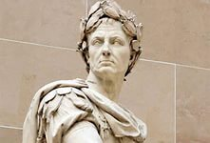
1 января стал первым днем Нового года при Юлии Цезаре: в нововведенном календаре этот месяц был назван в честь двуликого бога Януса, одна голова которого смотрит в прошлое, а другая - в будущее. Считается, что именно тогда появился обычай украшать дома.

Slide 5
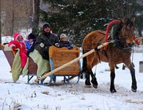
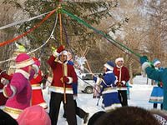
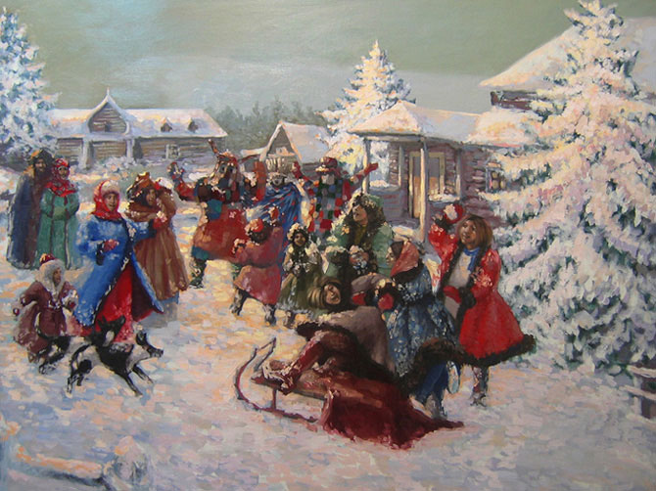
Однако во всем мире Новый год еще много столетий отмечали либо в начале весны, либо в конце осени - в соответствии с сельскохозяйственными циклами. На Руси, например, до XV века начало года праздновали 1 марта. В 1600 году праздник перенесли на осень, а еще через сто лет, приблизительно в то же время, что и по всей Европе, Петр I выпустил указ о всеобщем праздновании Нового года 1 января. Он же повелел устраивать в этот день фейерверки и народные гуляния.

Slide 6
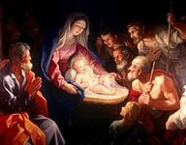
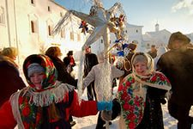
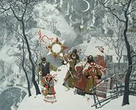
Во всем христианском мире Новый год - немножко второстепенный праздник, главным зимним событием считается Рождество. Именно поэтому жители большинства европейских стран дарят друг другу подарки 25 декабря, да и семейные обеды устраивают в сочельник. Так было и в России, но в эпоху Советского Союза отмечать церковные события было фактически запрещено, и Новый год быстро стал важнейшим и любимейшим из всех легальных праздников. Именно благодаря такой его собственной значимости, после возвращения Рождества в разряд государственных праздников, мы получили самые длинные выходные в мире - 10 дней.

Slide 7
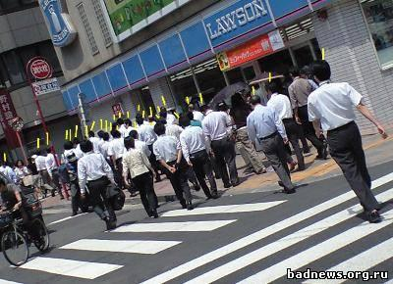
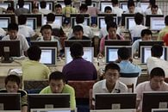
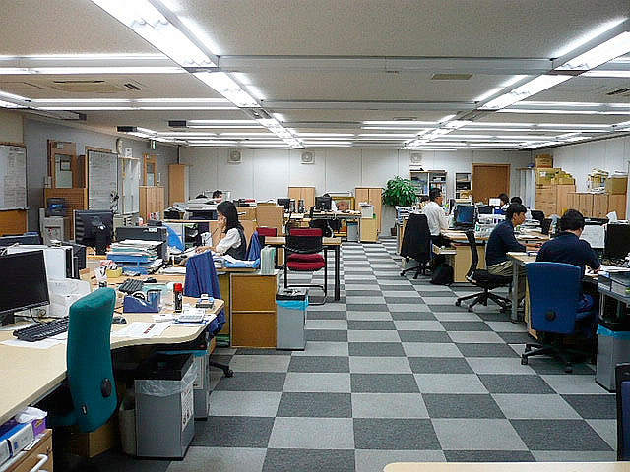
Жители же большинства западных стран уже 2 января выходят на работу. А те, кто отмечает новый год по лунному или сугубо национальному календарю - китайцы, японцы, иудеи, и вовсе в эти дни не отдыхают. 1 января взрослые отправляются в офис, а дети - в школу.

Slide 8
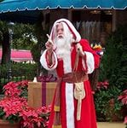
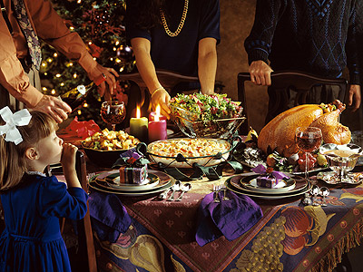
Французы запекают в новогодний пирог боб: тот, кому он достанется, получает титул «бобового короля» и право раздавать указания в течение всей праздничной ночи. Взрослые стараются подгадать так, чтобы боб достался ребенку.

Slide 9
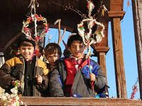
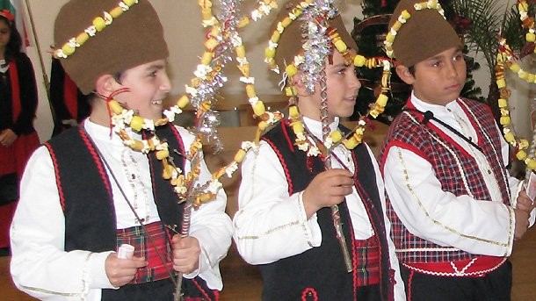
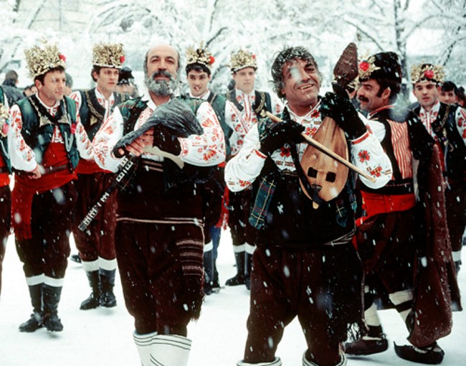
В Болгарии принято устраивать новогодние детские гуляния. Ребята делают палочки из кизила, украшают их красной ниточкой, головкой чеснока, орехами, монетками и сухофруктами и бегают с ними по округе. Они заходят в дома к соседям и «стучат» палочками по спинам хозяев: считается, что такое похлопывание приносит человеку удачу, здоровье и благосостояние.

Slide 10
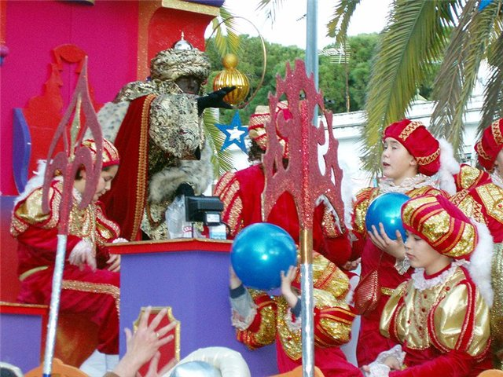
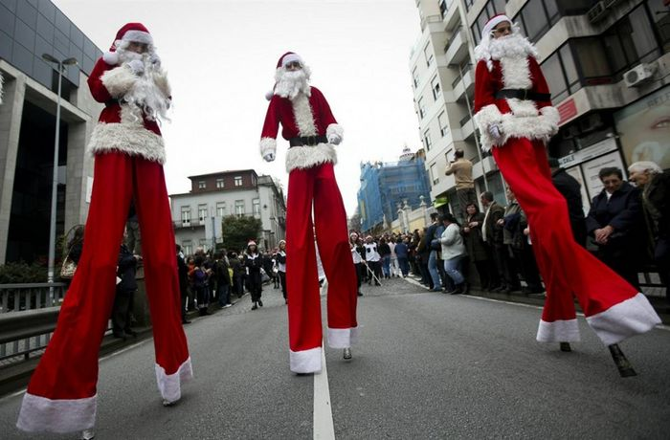
Главный герой новогоднего карнавала в Колумбии - это Старый год. Он разгуливает на высоких ходулях по улицам и рассказывает идущим мимо детям смешные истории.

Slide 11
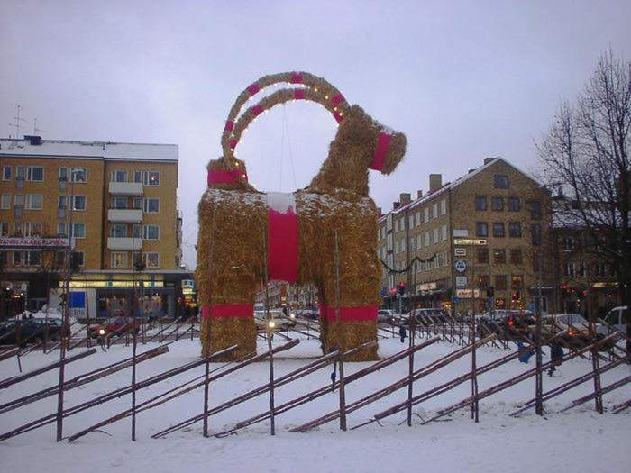
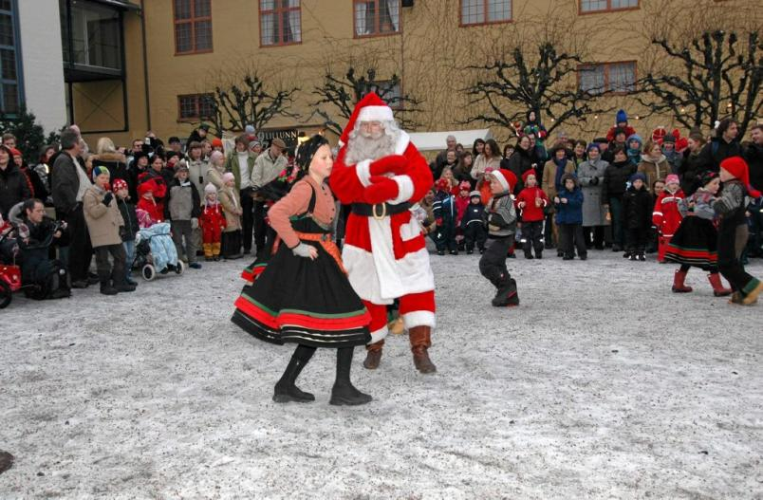
В Норвегии дети ждут подарков от козы. Поэтому в ночь перед Новым годом они готовят ей угощение, оставляя в своих ботинках немного сена. На утро вместо сухой травы они находят в них подарки.

Slide 12
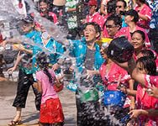
На Кубе перед наступлением Нового года дети наполняют кувшины, ведра, тазы и миски водой, чтобы в полночь вместе с родителями вылить эту воду из окон. Считается, что таким образом люди благодарят уходящий год за все хорошее, что он им принес.

Slide 13
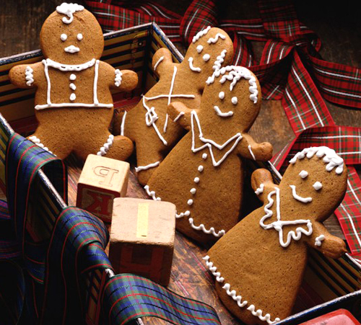
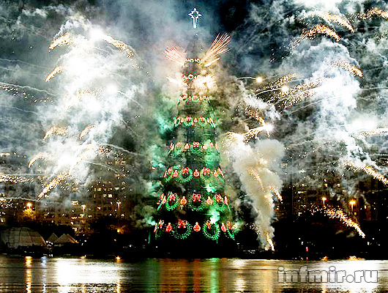
Еда - важная часть новогоднего празднования в Мексике. Так, ровно в полночь каждый ребенок должен получить и съесть большую пряничную куклу.

